Slide 1


Komplexní a odborné služby pro stavební projekty

Slide 3
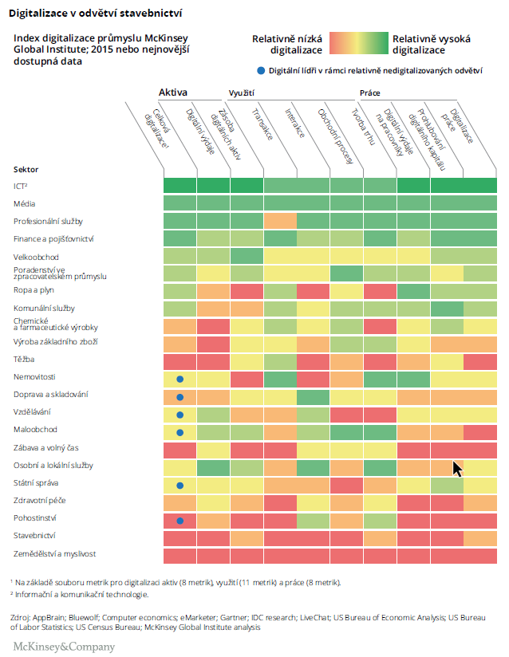

Stavebnictví na chvostu digitalizace, ukazují studie
Chceme, aby bylo stavebnictví
sexy obor?
Digitalizace přináší:
Inovace ve stavebnictví
Zamezení roztříštěnosti
Zvýšení produktivity, efektivitu
Jasný přehled v reálném čase
o celém životním cyklu stavby

Slide 4
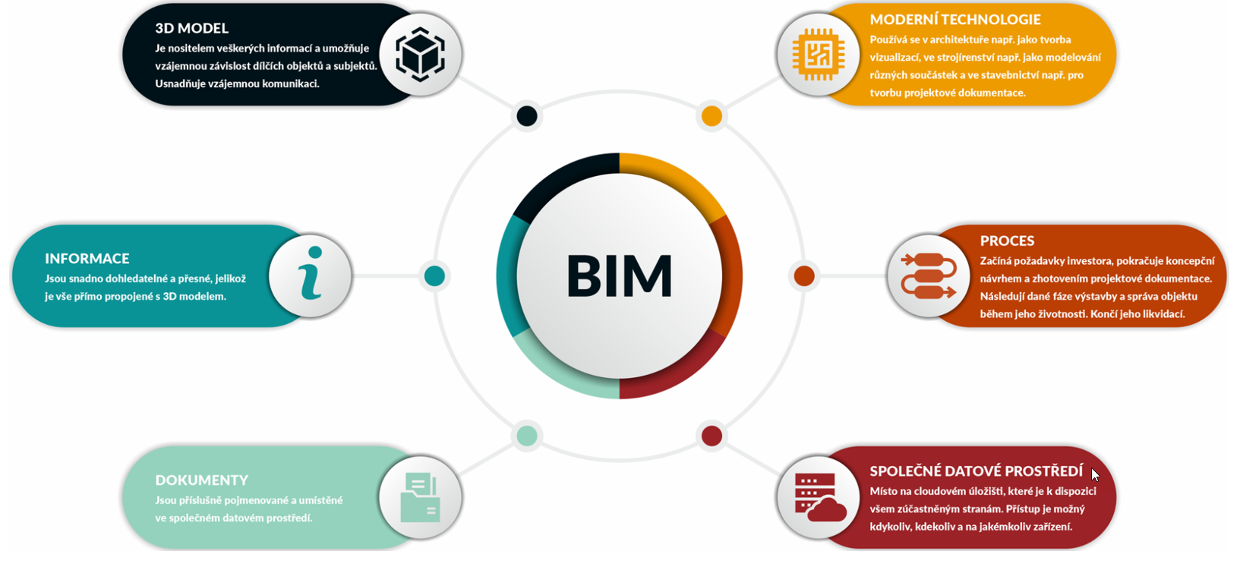

Slide 5

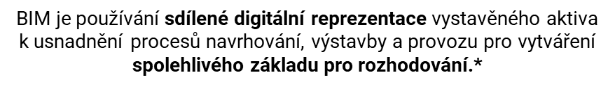


    Building Information Management
    Management informací ve stavebnictví

Slide 6

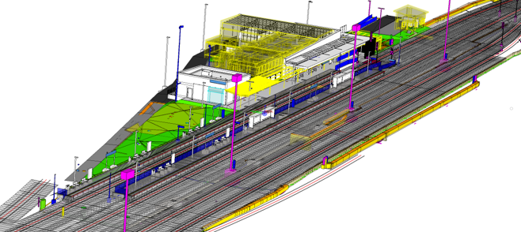
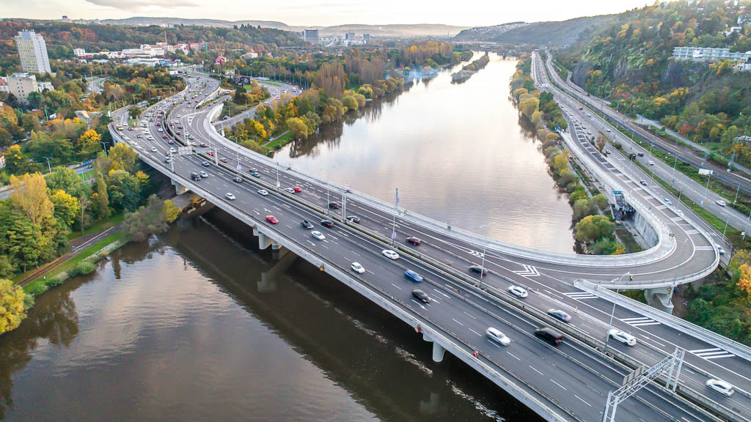


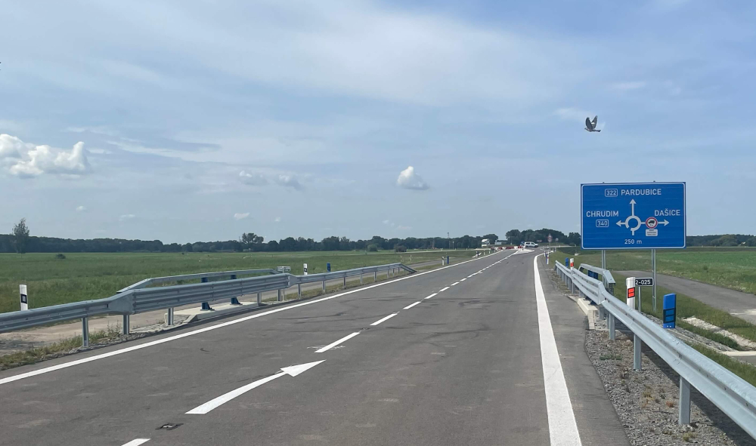
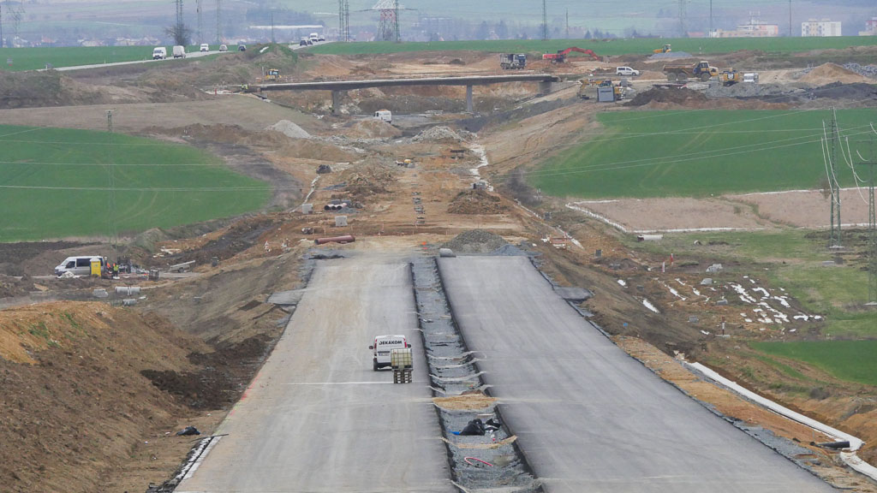

    Nečekají na „Zákon o BIM“
    Digitalizace v dopravní infrastruktuře
    je každodenní realitou!
    Děkujeme!
Správa železnic je připravena, výstavbu konvenčních tratí
i rychlých spojení řeší
v BIM a CDE

Slide 7
    Nečekají na „Zákon o BIM“
    Digitalizace v dopravní infrastruktuře
    je každodenní realitou!
BIM = zahrnuje proces vytváření, užití a správy dat o stavbě během celého jejího životního cyklu.
BIM = užití sdílené digitální reprezentace budovy k usnadnění procesů projektování, výstavby a provozu (budov, mostů, komunikací, výrobních zařízení atd.)
BIM = proces podporovaný různými nástroji, technologiemi a smlouvami.
Základem BIM je digitální znázornění fyzických a funkčních vlastností stavby.
Informační model stavby (IMS) – digitální dvojče stavby.
Společné datové prostředí (CDE) – sdílení informací a zajištění přístupu k nim
BIM Protokol – pravidla a požadavky pro předávání informací.
    BIM =
    informační modely staveb + management informací

Slide 8
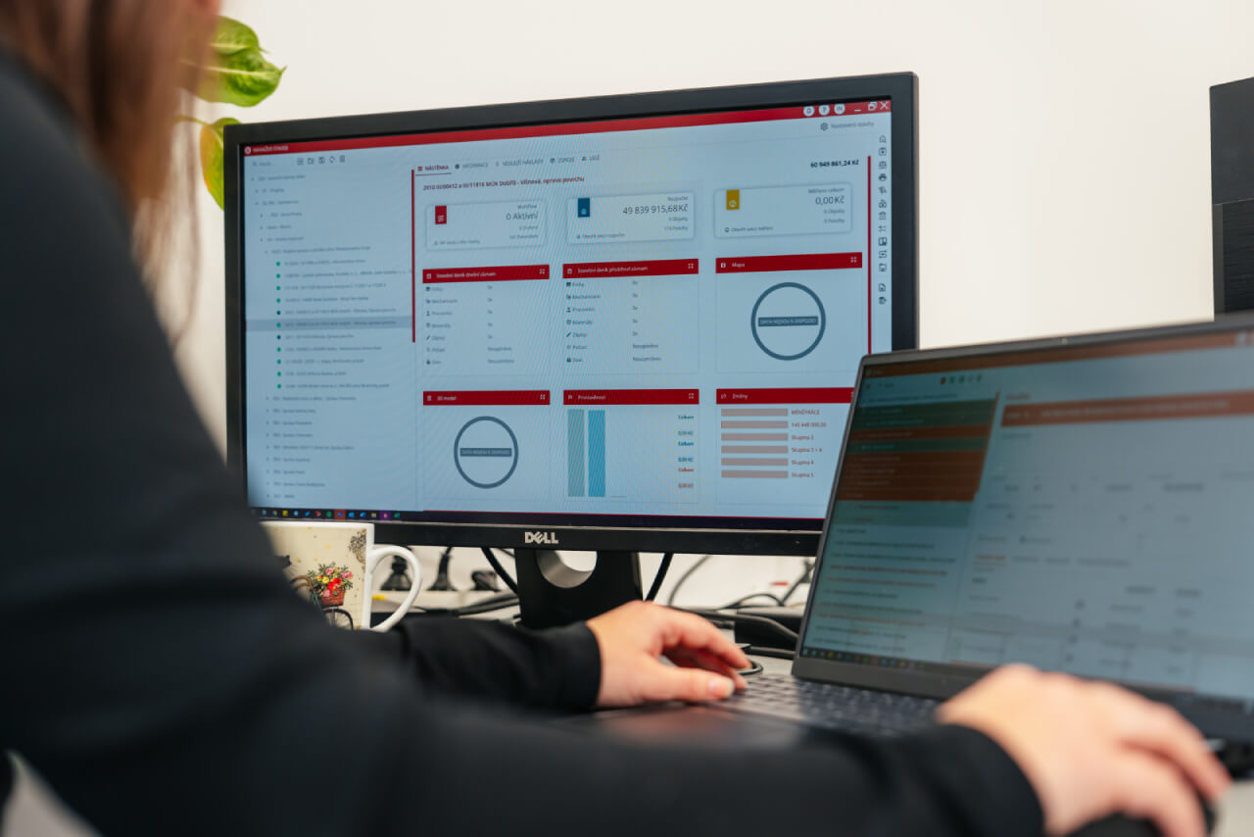
    „Zákon o BIM“
    Harmonogram
Předpokládaná účinnost 1. ledna 2027.
Implementace tohoto zákona je rozdělena do několika fází, je navrhována odložená účinnost:
např. pro informační model vystavěného prostředí (k 1. 1. 2030).
pro pořízení informačního kontejneru skutečného stavu stavby nebo její části (od 1. 1. 2032).
pro pořízení informačního kontejneru pro převzetí, správu a provoz nabyté jinak než výstavbou.

Slide 9
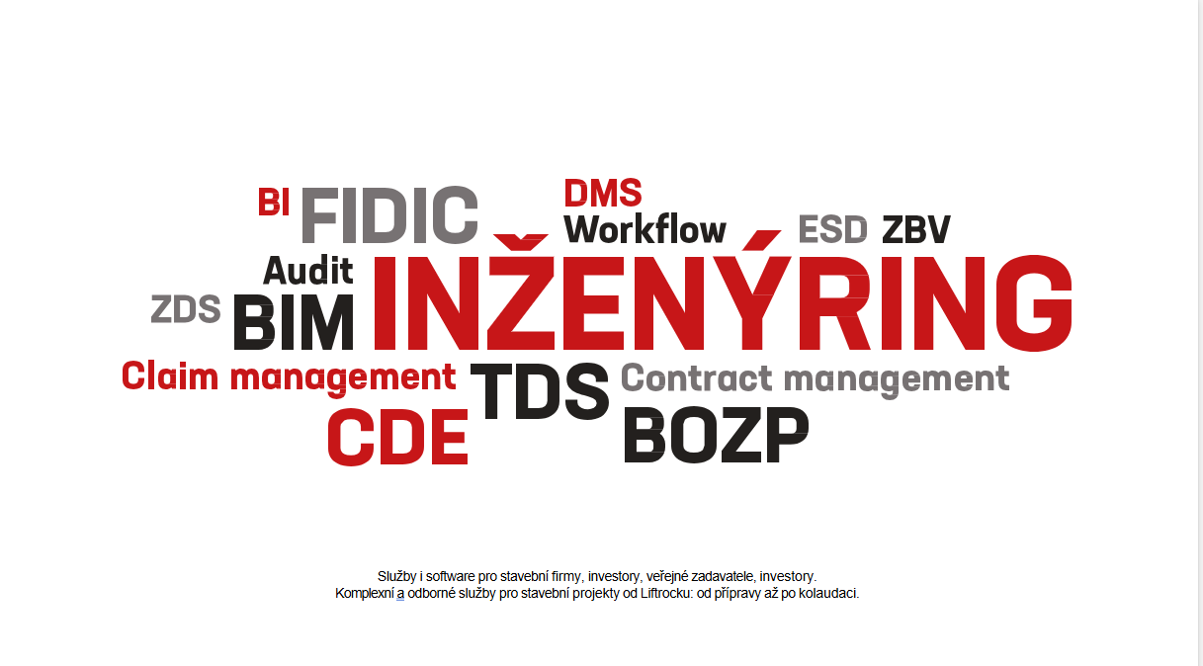

Slide 10











Klientská péče a individuální přístup jsou pro nás samozřejmostí
Přesvědčte se sami
Centrála Praha
Parkview
Pujmanové 1753/10a 14000 Praha 4 – Nusle
Pobočka Brno
Cyrilská 508/7
602 00 Brno – Trnitá, Česko
Pobočka Bratislava Mlynské luhy 17394/64 821 05 Bratislava
www.liftrock.eu info@liftrock.eu
+420 488 055 515
Pobočka Liberec
OC Forum Liberec Soukenné náměstí 669/2a 460 01 Liberec 1
Pobočka Ostrava
Havlíčkovo nábřeží 2728/38, Moravská Ostrava,
702 00 Ostrava
Ústí nad Labem
Liberec
Praha
Pardubice
Ostrava
CONTROLIS
Písek
Brno
Bratislava

